Slide 1
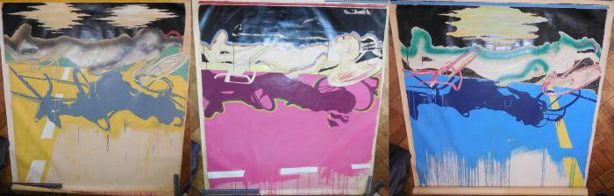
Los Hijos de la Dicha (tríptico Florencia) (GD-O-0252)
Obra compuesta por tres paneles.
Panel A: Obra rectangular, casi cuadrada, orientación vertical. Composición en base a figura y sombra de un ciclista accidentado en la carretera. Predominio de tono amarillo, blanco y negro.
Panel B: Obra rectangular, casi cuadrada, orientación vertical. Composición en base a figura y sombra de un ciclista accidentado en la carretera. Predominio de tono fucsia, blanco y negro.
Panel C: Obra rectangular, casi cuadrada, orientación vertical. Composición en base a figura y sombra de un ciclista accidentado en la carretera. Predominio de tono cian, blanco y negro.

Slide 2
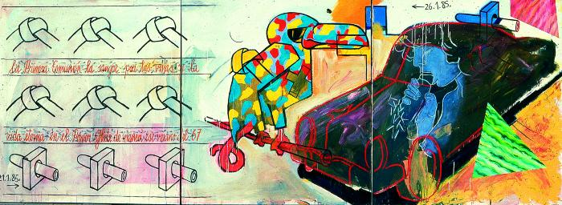
La Primera Comunión (GD-O-0070)
Tríptico de gran formato. En el primer panel aparecen tres filas, la primera con tres repeticiones de nudos, bajo ella una frase que dice: La Primera Comunión, la Sangre por las venas. Luego una segunda fila con tres repeticiones de nudos. Bajo esta fila la siguiente frase: Vida eterna en el power glide de mamá ese verano del 67.
La última fila comienza con la fecha 21-1-85 y sigue con tres repeticiones de una tuerca cuadrada con un tarugo adentro. El segundo panel tiene en el centro una figura de una ave similar a un tucán, con casco y cola de mono. La que esta coloreada con manchas de tonos rojo, calipso, amarillo y verde. El tercer panel tiene un auto apodado power glide, sobre él la imagen de un rostro femenino en felación de tono azul. En la parte superior la fecha de termino de la obra, el 26-1-85.

Slide 3
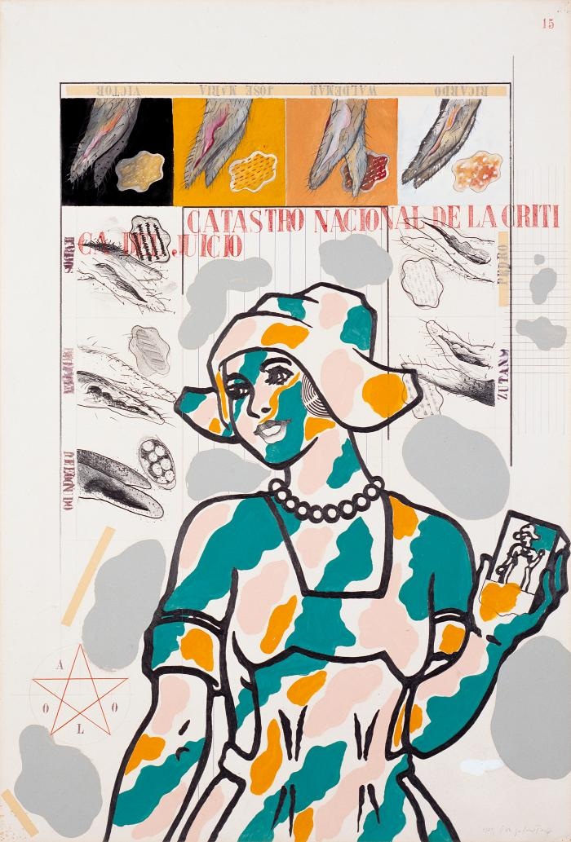
Historia Sentimental de la Pintura Chilena, Lámina 15 (GD-O-0052)
Composición rectangular con orientación vertical, en el centro tiene una figura femenina con sombrero de holandesa, coloreada con tonos verde, amarillo y blanco. Sobre ella la frase: Catastro Nacional de la Critica del Juicio. En los bordes de la lamina, algunos nombres como Pedro, Ricardo, Waldemer, Maria Jose, Victor.

Slide 4
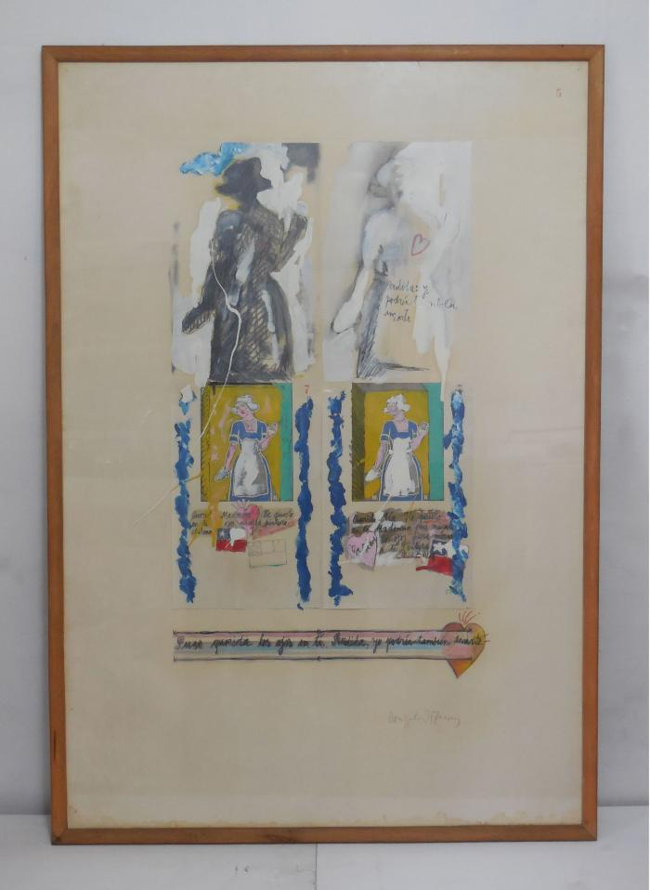
Historia Sentimental de la Pintura Chilena, Lámina 5 (GD-O-0042)
Composición rectangular con orientación vertical de gran margen. Son cuatro repeticiones de la silueta de una figura femenina con sombrero de holandesa, las dos primeras son similares entre ellas, mientras que la tercera y cuarta también. Predomina el trazo de lápiz gris oscuro y tonalidades como el rojo, amarillo y azul.

Slide 5
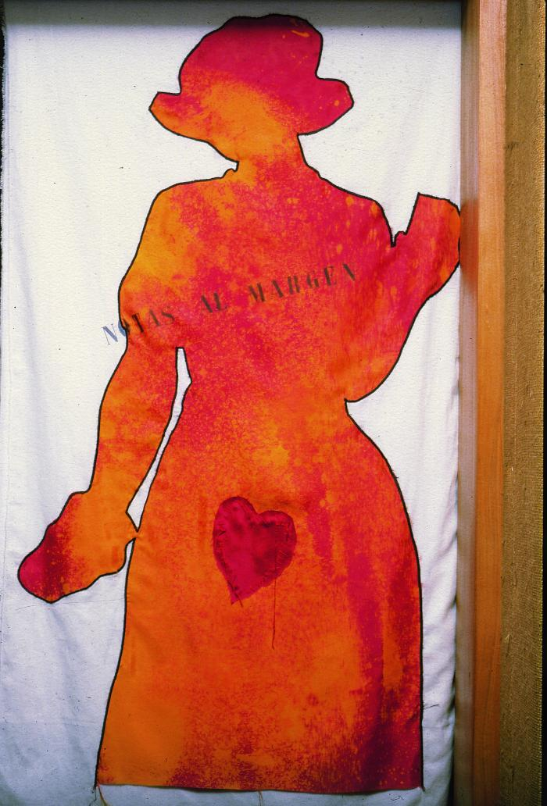
Emblema (GD-O-0036)
Tela rectangular de composición vertical. En el centro lleva una silueta de una figura femenina con un sombrero de holandesa coloreada con tono rojo. Tiene escrita la frase: Notas al Margen.

Slide 6
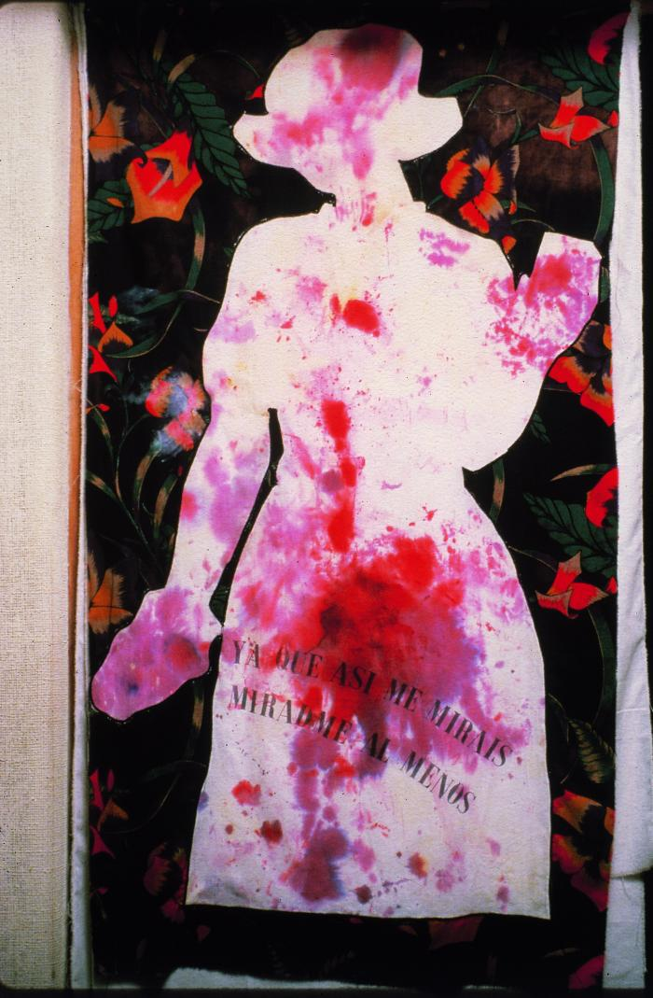
Emblema (GD-O-0035)
Tela rectangular, con una composición vertical. La tela de fondo es negra con flores estamapadas sobre ella y en el centro una figura femenina que lleva un sombrero de holandesa. Tiene escrita la frase: Ya que así me miráis, Miradme al menos.

Slide 7
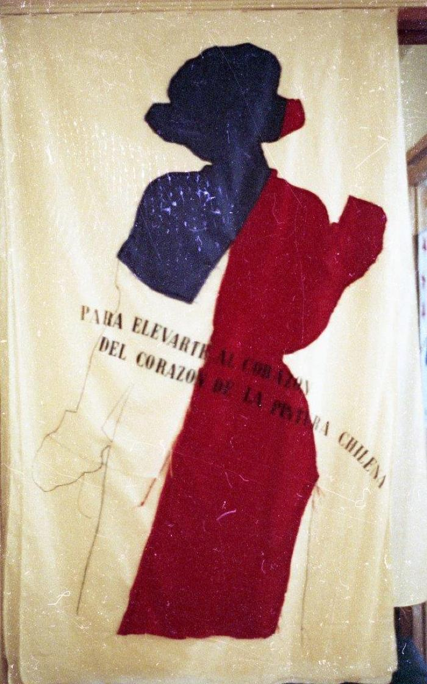
Emblema (GD-O-0034)
Composición rectangular en formato vertical, tiene en primer plano la silueta de una mujer, icono de esta serie de obras. Tiene rojo, azul y blanco simulando la bandera nacional chilena. El fondo es tela cruda. Lleva escrita la frase en tinta: Para elevarte al corazón, del corazón de la Pintura Chilena.

Slide 8
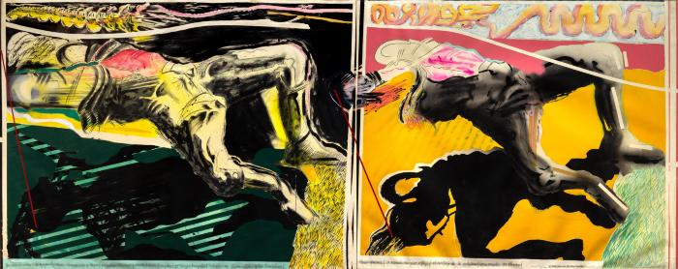
Los Hijos de la Dicha (díptico Florencia) (GD-O-0031)
Obra rectangular, orientación vertical, compuesta por dos paneles.
Panel A: Composición en base a figura de un cuerpo accidentado por una fuerza externa. Predominio de tonos negro, verde, blanco y amarillo.
Panel B: Composición en base a figura de un cuerpo accidentado por una fuerza externa. Predominio de tonos amarillo, negro, blanco y rosado.

Slide 9
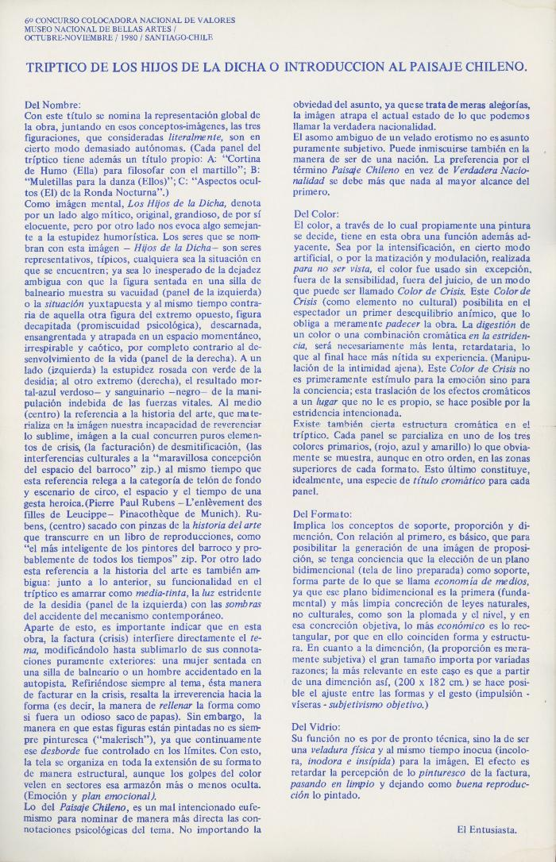
Los Hijos de la Dicha o Introducción al Paisaje Chileno (GD-D-00009)

